Slide 1




Thứ … ngày … tháng … năm ...
Lịch sử và địa lý
Bài 2 – Tiết 3 ,4
Bài 2 – Tiết 3 ,4

Slide 2




Sau khi học xong bài này, em sẽ:
– Trình bày được một số đặc điểm của một trong những thành phần của thiên nhiên Việt Nam (ví dụ: địa hình, khí hậu, sông ngòi, đất, rừng,...).
– Kể được tên và xác định được trên lược đồ hoặc bản đồ một số khoáng sản chính.
– Nêu được vai trò của tài nguyên thiên nhiên đối với sự phát triển kinh tế.
– Trình bày được một số khó khăn của môi trường thiên nhiên đối với sản xuất và đời sống.
– Đưa ra được một số biện pháp bảo vệ tài nguyên thiên nhiên và phòng, chống thiên tai.

Slide 3





Khởi động
Khởi động

Slide 4


Slide 5



Slide 6
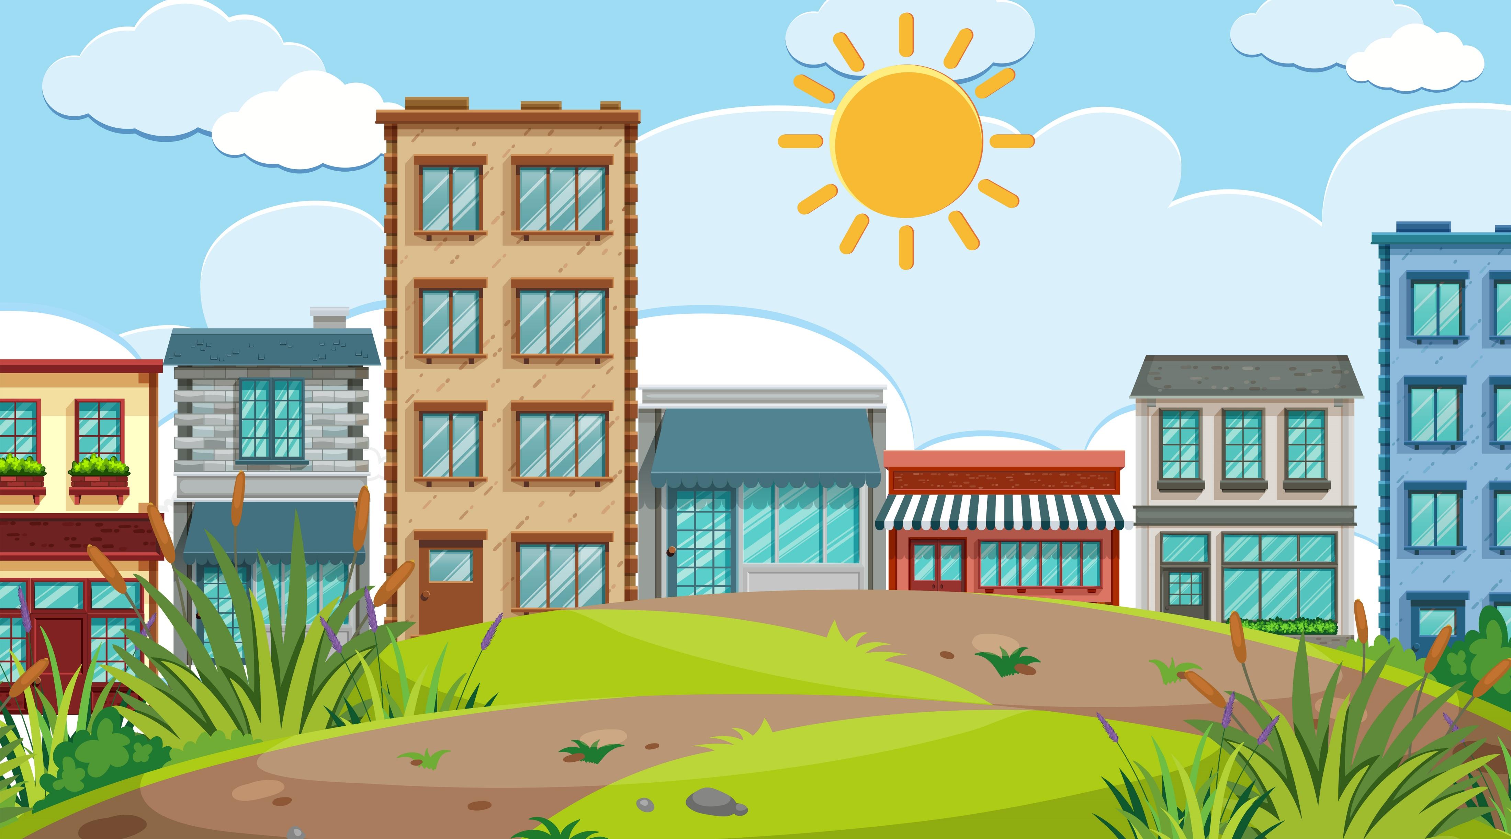
Ảnh hưởng của thiên nhiên Việt Nam đến sản xuất và đời sống
1
2
Đọc thông tin và quan sát hình 7, em hãy:
– Nêu vai trò của tài nguyên thiên nhiên đối với sự phát triển kinh tế.
– Trình bày một số khó khăn của môi trường thiên nhiên đối với sản xuất và đời sống.

Slide 7
Thiên nhiên Việt Nam có ý nghĩa lớn trong phát triển kinh tế, đặc biệt vai trò của tài nguyên thiên nhiên với công nghiệp, nông nghiệp, giao thông vận tải và du lịch.
Tuy nhiên, Việt Nam thường chịu ảnh hưởng của các thiên tai như bão, lũ lụt, hạn hán, sạt lở đất,... Địa hình đồi núi nhiều chia cắt, chế độ nước sông thay đổi theo mùa,... ảnh hưởng đến đời sống và sản xuất.

Slide 8
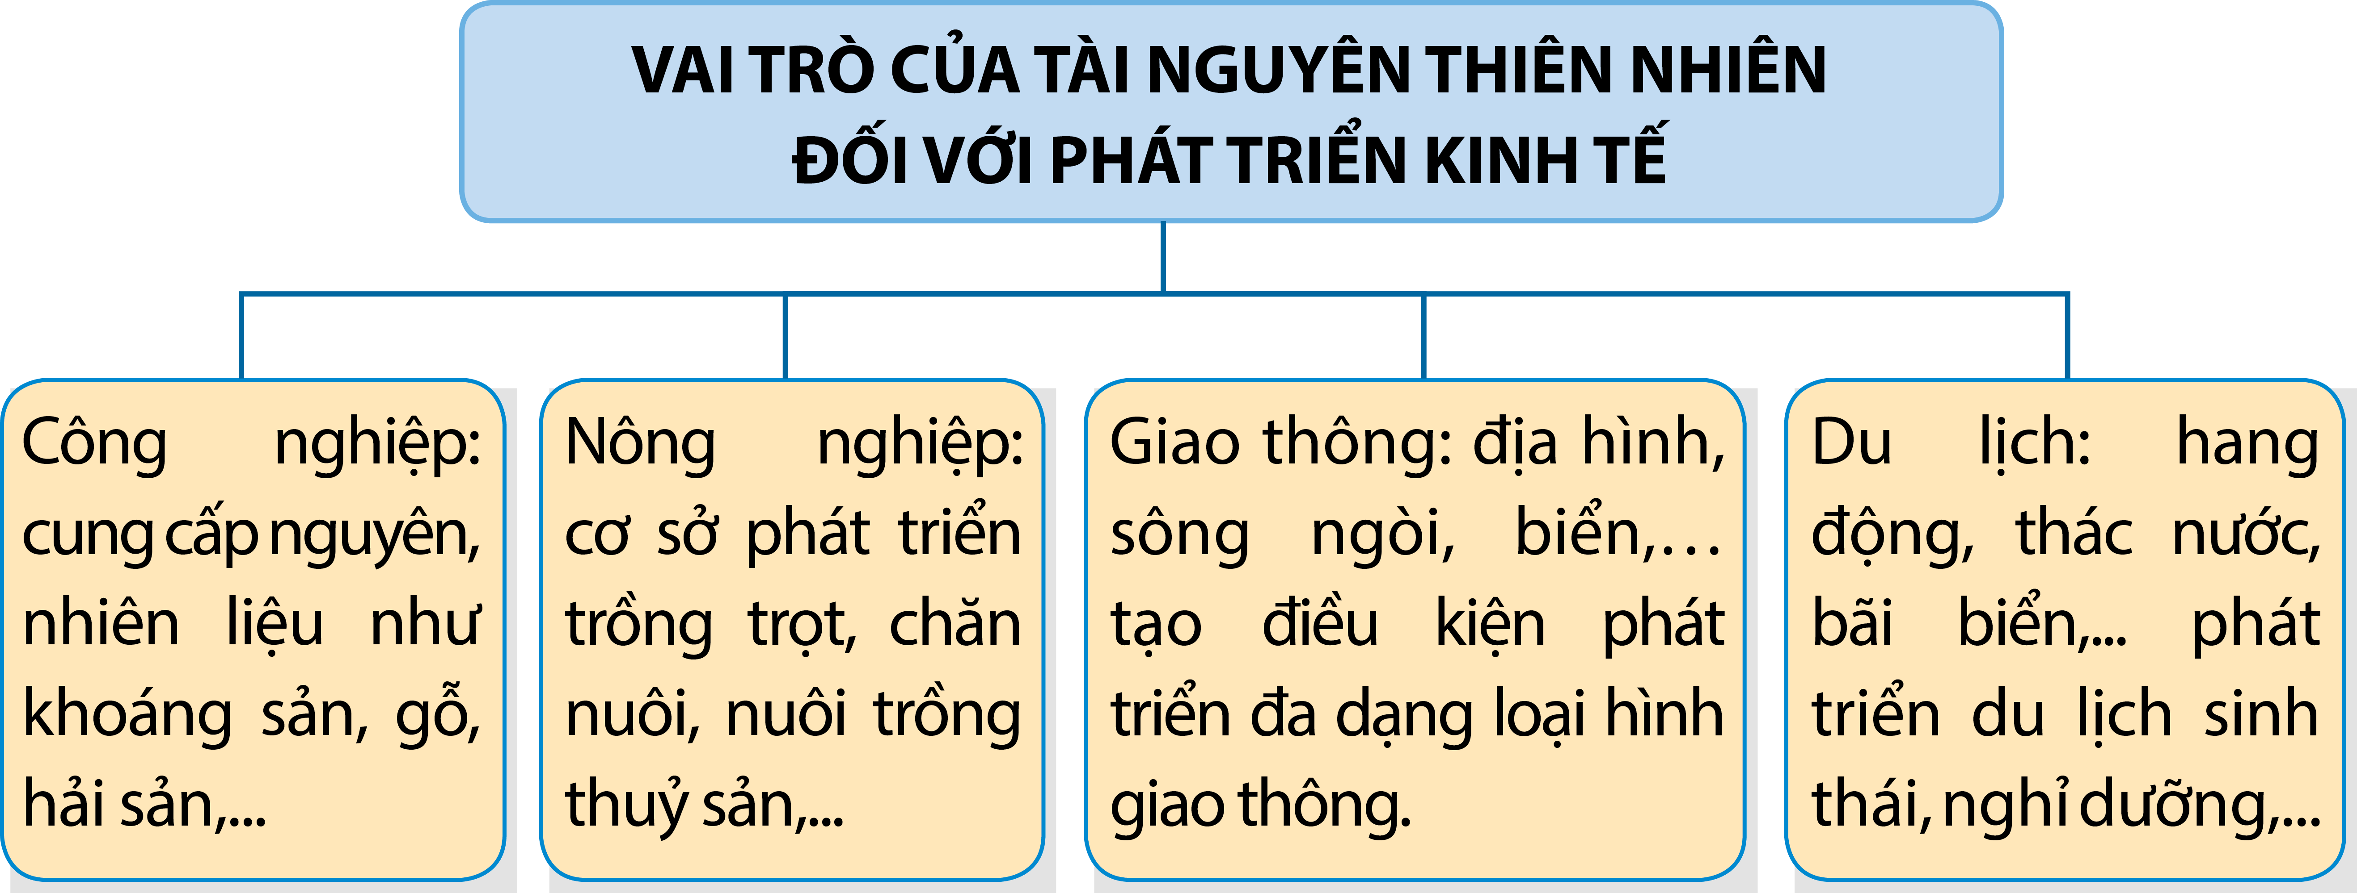

Slide 9

Thảo luận cùng nhau để thực hiện nhiệm vụ học tập này nhé!

Slide 10








Slide 11
Vai trò của rừng đối với sự phát triển kinh tế
- Công nghiệp: cung cấp nguyên, nhiên liệu như khoáng sản, gỗ, hải sản,…
- Nông nghiệp: cơ sở phát triển trồng trọ, chăn nuôi, nuôi trồng thủy sản…
- Giao thông: địa hình, sông ngòi, biển… tạo điều kiện phát triển đa dạng các loại hình giao thông
- Du lịch: hang động, thác nước, bãi biển,… phát triển du lịch sinh thái, nghỉ dưỡng

Slide 12
Một số khó khăn của môi trường thiên nhiên đối với sản xuất và đời sống
- Việt Nam thường chịu ảnh hưởng của các thiên tai như bão, lũ lụt, hạn hán, sạt lở đất...
- Địa hình đồi núi nhiều chia cắt, chế độ nước sông thay đổi theo mùa,.. ảnh hưởng đến đời sống và sản xuất.

Slide 13
Sạt lở ở nhà máy thuỷ điện Rào Trăng 3 năm 2020
Ngày 12 – 10 – 2020, mưa lớn ở xã Phong Xuân, huyện Phong Điền, tỉnh Thừa Thiên Huế, xảy ra sạt lở đất ở thuỷ điện Rào Trăng 3, vùi lấp khu nhà điều hành thuỷ điện Rào Trăng 3, gây thiệt hại về người. Ở nước ta, trong những năm gần đây, sạt lở đất diễn ra ngày càng nhiều và mức độ thiệt hại ngày càng tăng. Theo số liệu thống kê của Tổng cục Phòng chống thiên tai, trong giai đoạn trước năm 2000, trung bình mỗi năm nước ta có khoảng 7 vụ sạt lở. Tuy nhiên, từ năm 2000 đến nay, con số này đã tăng lên gần gấp đôi. Sạt lở đất là một trong các loại hình thiên tai gây thiệt mạng và mất tích về người nhiều nhất. Tình trạng sạt lở hầu hết xảy ra ở những nơi có mưa lớn, nền địa chất yếu, kết cấu đất, đá rời rạc và độ dốc địa hình lớn. Bên cạnh đó, tác động của con người như chặt phá rừng làm nương rẫy, nhà cửa, đường sá, thuỷ điện,… làm mất đi thảm thực vật che phủ.
(Nguồn: Theo Thông tấn xã Việt Nam, năm 2020)

Slide 14
3. Bảo vệ tài nguyên thiên nhiên và phòng, chống thiên tai
Đọc thông tin và quan sát các hình 8, 9, 10, 11, em hãy nêu một số biện pháp bảo vệ tài nguyên thiên nhiên và phòng, chống thiên tai.

Slide 15
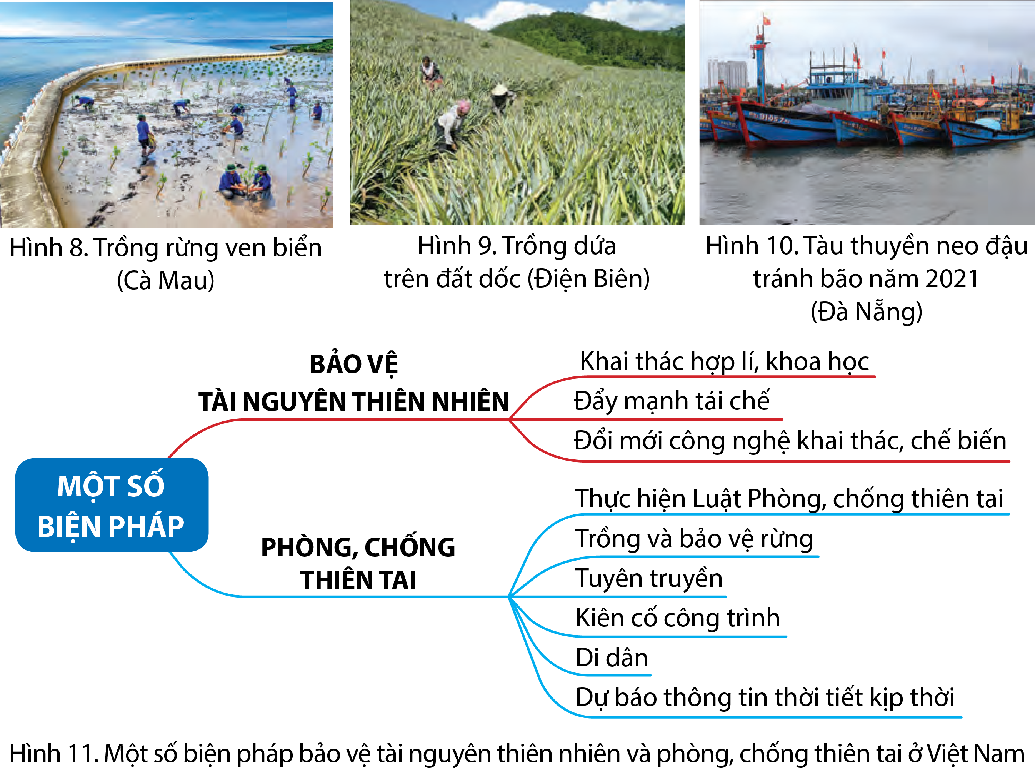

Slide 16
Thảo luận cùng nhau để thực hiện nhiệm vụ học tập này nhé!

Slide 18
Một số biện pháp bảo vệ thiên nhiên:
+ Khai thác hợp lí, khoa học
+ Đẩy mạnh tái chế
+ Đổi mới công nghệ khai thác, chế biến

Slide 19
Một số biện pháp phòng, chống thiên tai
+ Thực hiện Luật Phòng, chống thiên tai
+ Trồng và bảo vệ rừng
+ Tuyên truyền
+ Xây dựng các công trình kiên cố
+ Di dân
+ Dự báo thông tin thời tiết kịp thời

Slide 20
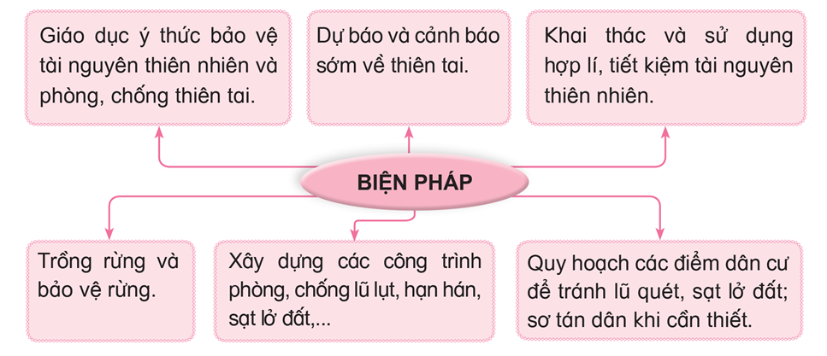

Slide 21

Luyện tập
Luyện tập

Slide 22
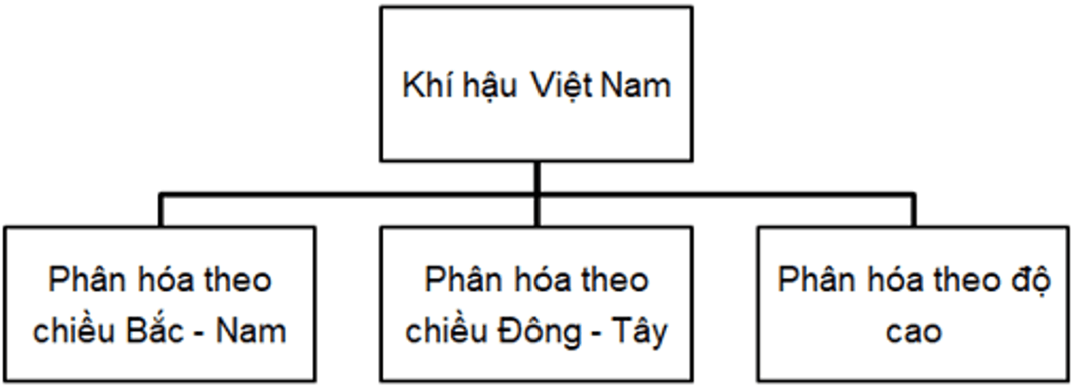
1. Vẽ sơ đồ thể hiện đặc điểm của một trong những thành phần thiên nhiên Việt Nam.

Slide 23
2. Tại sao tài nguyên thiên nhiên có vai trò quan trọng trong sản xuất và đời sống?
+ Tài nguyên thiên nhiên là nguồn lực quan trọng của quá trình sản xuất, đặc biệt trong việc phát triển các ngành công nghiệp khai thác, chế biến và cung cấp nguyên - nhiên liệu cho các ngành kinh tế khác.
+ Tài nguyên thiên nhiên là cơ sở để tích luỹ vốn và phát triển ổn định.

Slide 24
Vận dụng
Vận dụng

Slide 25
Lựa chọn và thực hiện một trong hai nhiệm vụ dưới đây:
1. Sưu tầm tranh, ảnh về một loại tài nguyên thiên nhiên của Việt Nam, sau đó giới thiệu về vai trò của loại tài nguyên đó với các bạn cùng lớp.
2. Vẽ một bức tranh nhằm tuyên truyền, nâng cao ý thức bảo vệ tài nguyên thiên nhiên hoặc phòng, chống thiên tai.

Slide 26


Sưu tầm tranh, ảnh về một loại tài nguyên thiên nhiên của Việt Nam

Slide 27

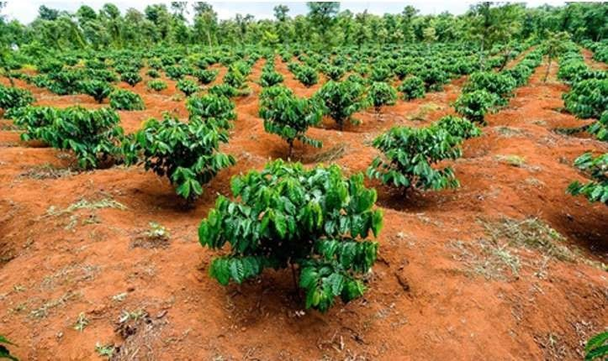
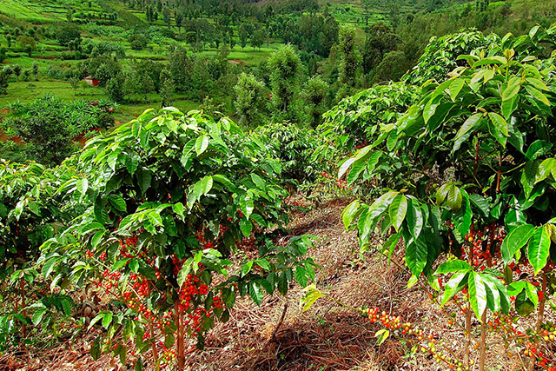
ĐẤT FERALIT
ĐẤT FERALIT
Đất feralit hình thành trên đá vôi phân bố chủ yếu ở Tây Bắc, đông bắc và Bắc Trung bộ. Đất feralit hình thành trên đá bazan phân bố tập trung ở Tây Nguyên và Đông Nam Bộ.

Slide 28
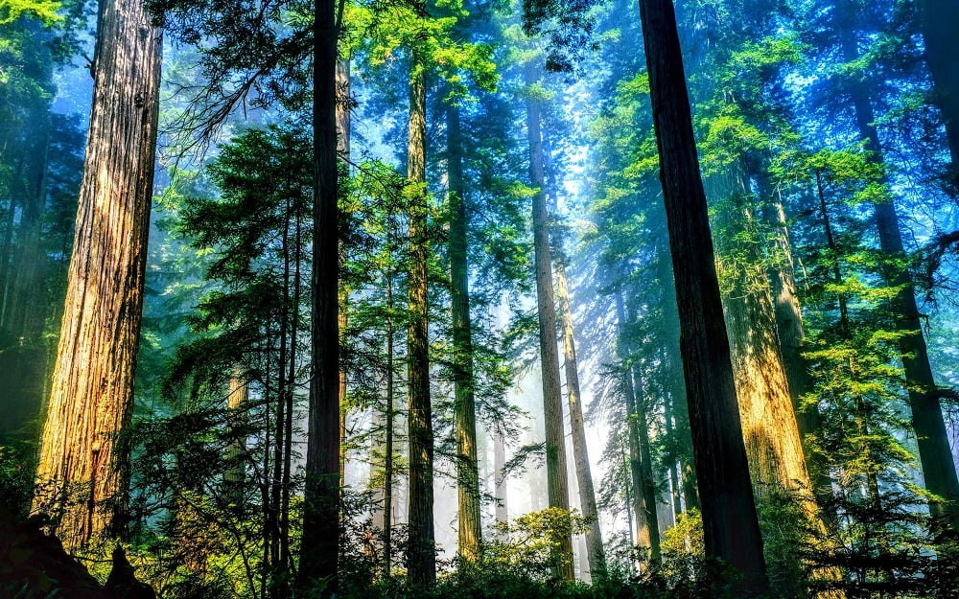
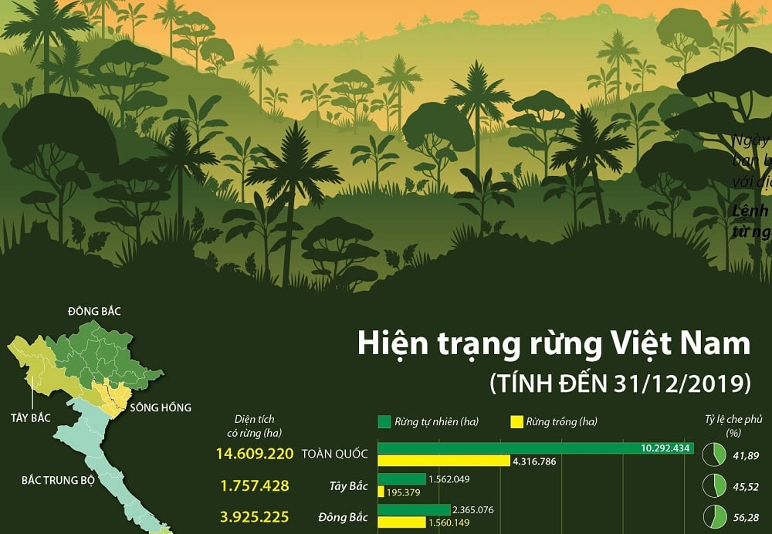
RỪNG
RỪNG
Việt Nam ta có tài nguyên rừng vô cùng phong phú .Tài nguyên rừng có vai trò rất quan trọng đối với khí quyển, đất đai, mùa màng, cung cấp các nguồn gen động thực vật quý hiếm cùng nhiều lợi ích khác.

Slide 29
Vẽ một bức tranh nhằm tuyên truyền, nâng cao ý thức bảo vệ tài nguyên thiên nhiên hoặc phòng, chống thiên tai.

Slide 30


Slide 31
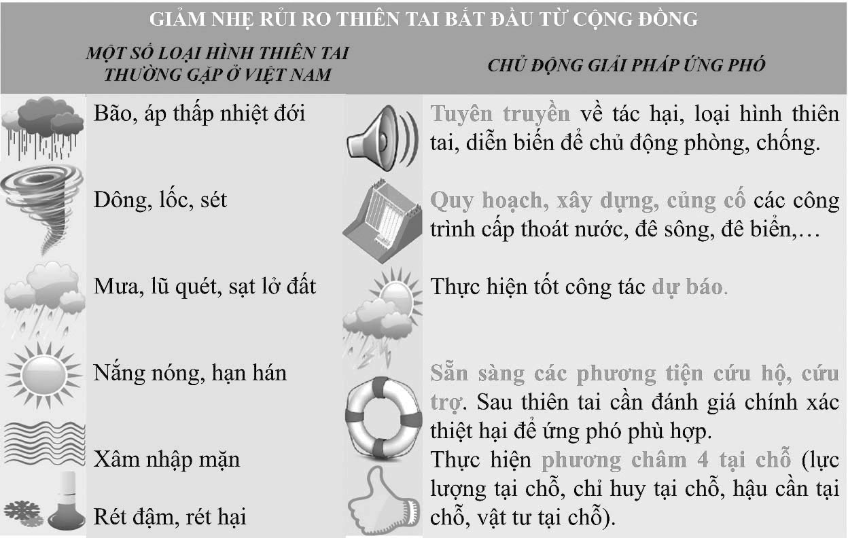

Slide 32
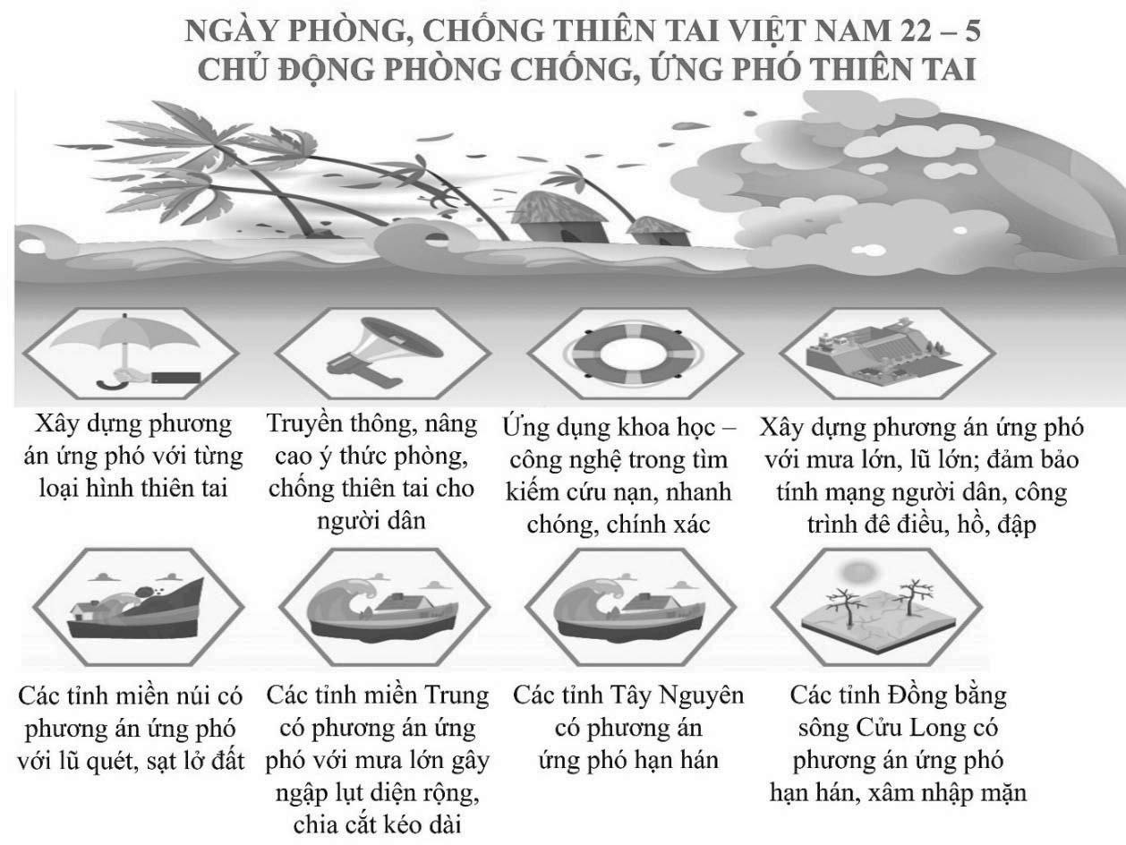

Slide 33
Củng cố
Củng cố

Slide 34
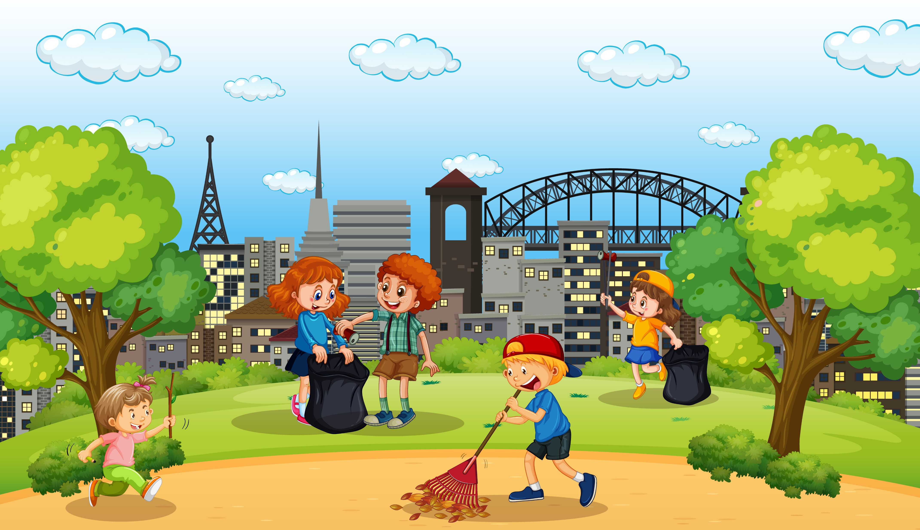




TRÒ CHƠI
DỌN RÁC KHU PHỐ EM
DỌN RÁC KHU PHỐ EM

Slide 35
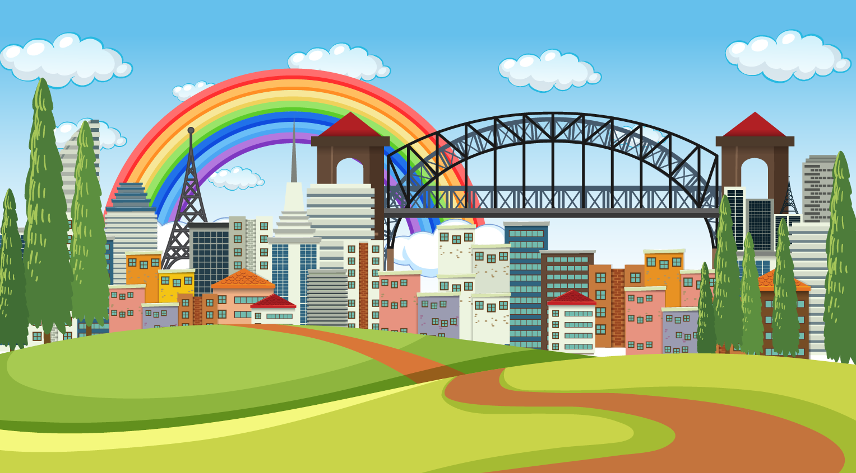








DỌN RÁC KHU PHỐ EM
DỌN RÁC KHU PHỐ EM
4
2
3
1
Notes:
Nhấn chọn lần lượt vào rác số 1->4

Slide 36





Câu hỏi 1: Thiên nhiên Việt Nam có ý nghĩa lớn trong phát triển ..........
A
biển đảo
B
xã hội
C
D
thuận lợi
kinh tế
Notes:
Sau khi chọn câu trả lời đúng, mũi tên màu vàng sẽ xuất hiện, nhấn chọn mũi tên để chuyển slide

Slide 37
DỌN RÁC KHU PHỐ EM
DỌN RÁC KHU PHỐ EM
1
2

Slide 38
Câu hỏi 2: Đâu là cách để bảo vệ tài nguyên thiên nhiên
A
Trồng và bảo vệ rừng
B
Tuyên truyền
C
D
Cả 3 đáp án trên
Thực hiện Luật pc thiên tai

Slide 39
DỌN RÁC KHU VUI CHƠI
DỌN RÁC KHU VUI CHƠI
2

Slide 40




DẶN DÒ
DẶN DÒ
DẶN DÒ
GV ĐIỀN VÀO ĐÂY
GV ĐIỀN VÀO ĐÂY
GV ĐIỀN VÀO ĐÂY
GV ĐIỀN VÀO ĐÂY

Slide 41


